Slide 1
REHABOMBUD

Slide 2
Rehabombud - mål
Ökad kvalitet för våra brukare/patienter – arbeta mer patientsäkert och förbyggande samt hälsofrämjande.
Möjlighet att sprida ”rehabiliterande förhållningssätt” i verksamheterna.
Genom nätverk med andra rehabombud och kursansvariga dela och bidra med kunskap.
Bli en attraktivare arbetsplats – lägre sjukfrånvaro.

Slide 3
Rehabiliterande förhållningssätt
Ett rehabiliterande förhållningssätt innebär att personen i fråga ska få göra så mycket som den kan själv. Personalen finns med som stöd i de dagliga aktiviteterna i det han eller hon inte klarar själv.
Det är viktigt att som personal ha ett stödjande förhållningssätt och uppmuntra individen till egen problemlösning och eget handlande samt att se och ta tillvara på individens egna resurser och möjligheter.
Vid för mycket hjälp kan konsekvensen bli att personen blir mer passiv och därmed tappar de funktioner och färdigheter som en faktiskt har.

Slide 4
Rehabombud uppdragsbeskrivning
Uppdraget som rehabombud innebär att:
Du är enhetens kontaktperson i ”rehabiliterande förhållningssätt” (”vardagsrehabilitering”).
Du genom utbildning fördjupar dig i ”rehabiliterande förhållningssätt” som ska förmedlas till kollegor på enheten vid behov.
Du väcker intresse och ökar motivation samt kunskap för kvalitets- och förändringsarbete på enheten gällande ”rehabiliterande förhållningssätt”.
Du regelbundet uppdaterar dina kollegor med ny information/idéer/ tips exempelvis via APT.
Du går igenom introduktion med nya kollegor angående ”rehabiliterande förhållningssätt”.
Du är uppdaterad på information och rutiner gällande ” rehabiliterande förhållningssätt” via nätverksträffar och mailkontakt med kursansvariga samt är ett stöd till dina kollegor om var man hittar adekvat information.
Du fungerar som en länk mellan kollegor och Rehab samt stöttar och informerar kollegor i hur och när kontakt med Rehab tas.
Du ska se till att information gällande ”rehabiliterande förhållningssätt” når fram till anhöriga och den boende.
Du ökar kunskapen på enheten gällande medicinsktekniska produkter, såsom grundutrustning och personligt förskrivna hjälpmedel.

Slide 5
Upplägg rehabombud
Enhetschef utser Rehabombud.
Rehabombudet anmäls till utbildningen för Rehabombud och ett 2-årskontrakt skrivs efter utbildningens 2 dagar.
Enhetschefen ansvarar för att det finns rehabombud på enheten.
Utbildningstillfällen sker från oktober – december och sedan efter behov.
Rehabombudet ingår i nätverksgrupp med övriga rehabombud samt deltar 1 gång/termin på fysisk eller digital nätverksträff.
Vid behov av råd och stöd gällande uppdraget tas kontakt med kursansvariga.

Slide 6
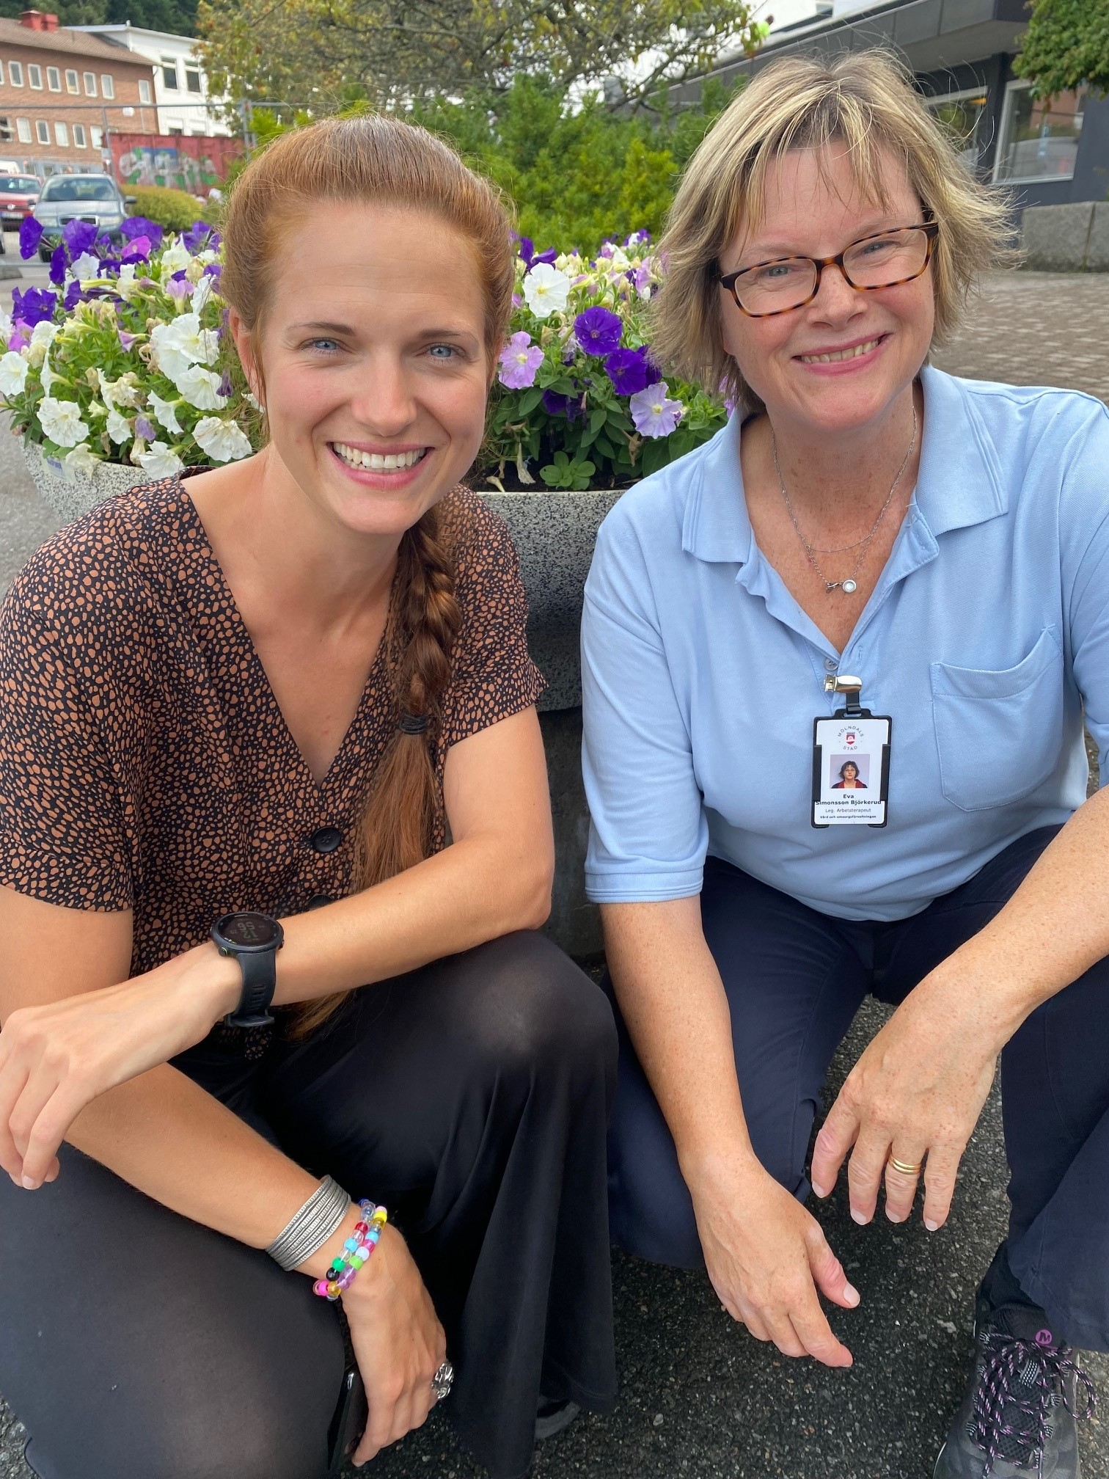
Kursansvariga
Eva Simonsson Björkerud, arbetsterapeut. Hannah Bergman Vikingsson, fysioterapeut. Ansvariga för utbildningspaketet samt kommer att kalla till nätverksträffar 1 gång/termin.

